Slide 1

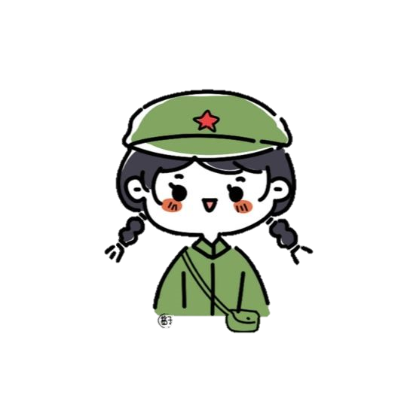
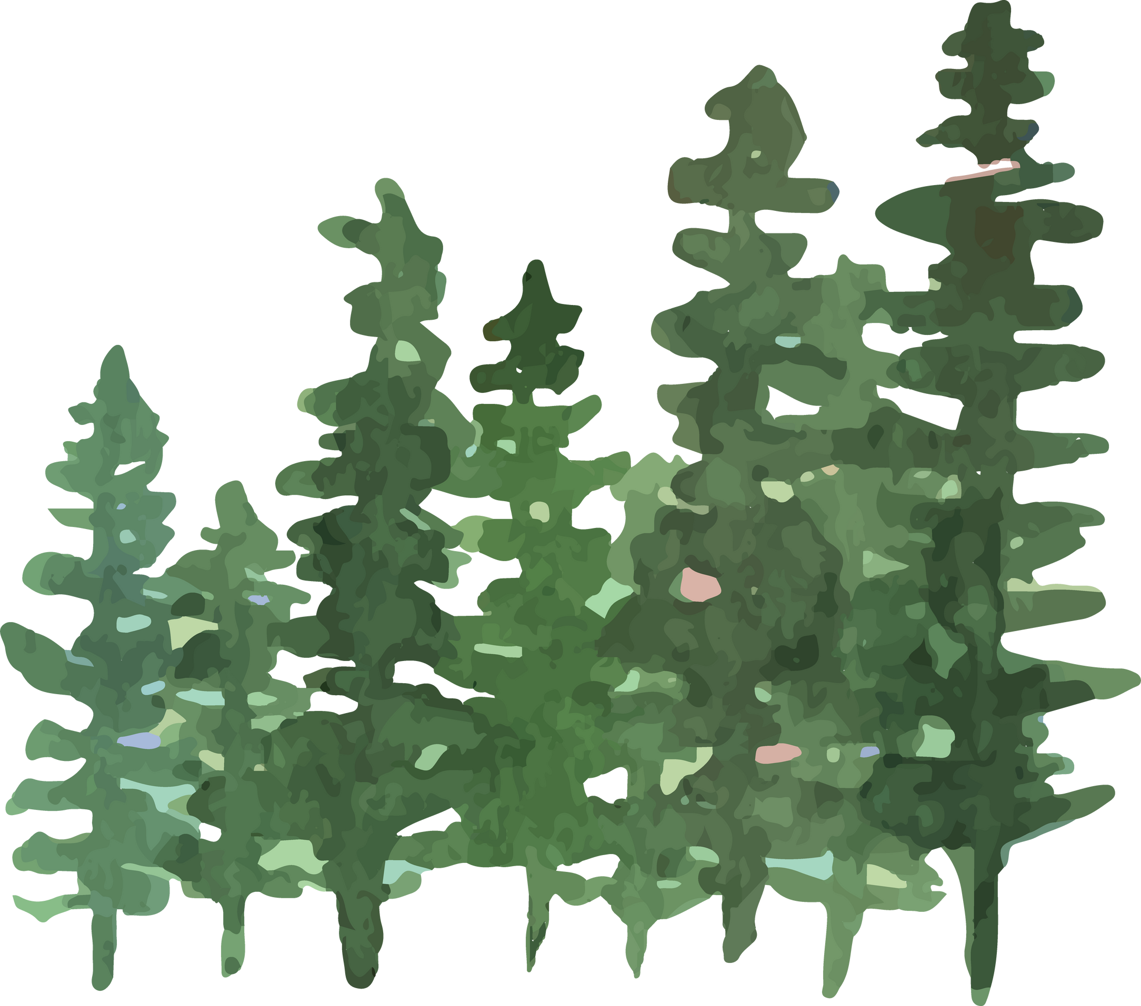
Phiếu học tập
Họ và tên:…………………………………………………………………………………………. Lớp………………………………………………………………………...
Nhiệm vụ: Điền thông tin phù hợp vào các ô trong bảng dưới đây:
Nét chung của ba cô gái
Nét riêng của mỗi người | Phương Định | Nho | Thao
Nhận xét chung về ba cô gái

